Slide 1



图机器学习
魏哲巍
中国人民大学

Slide 2
报告提纲
图学习历史与应用
图学习近期工作
总结与展望

Slide 3
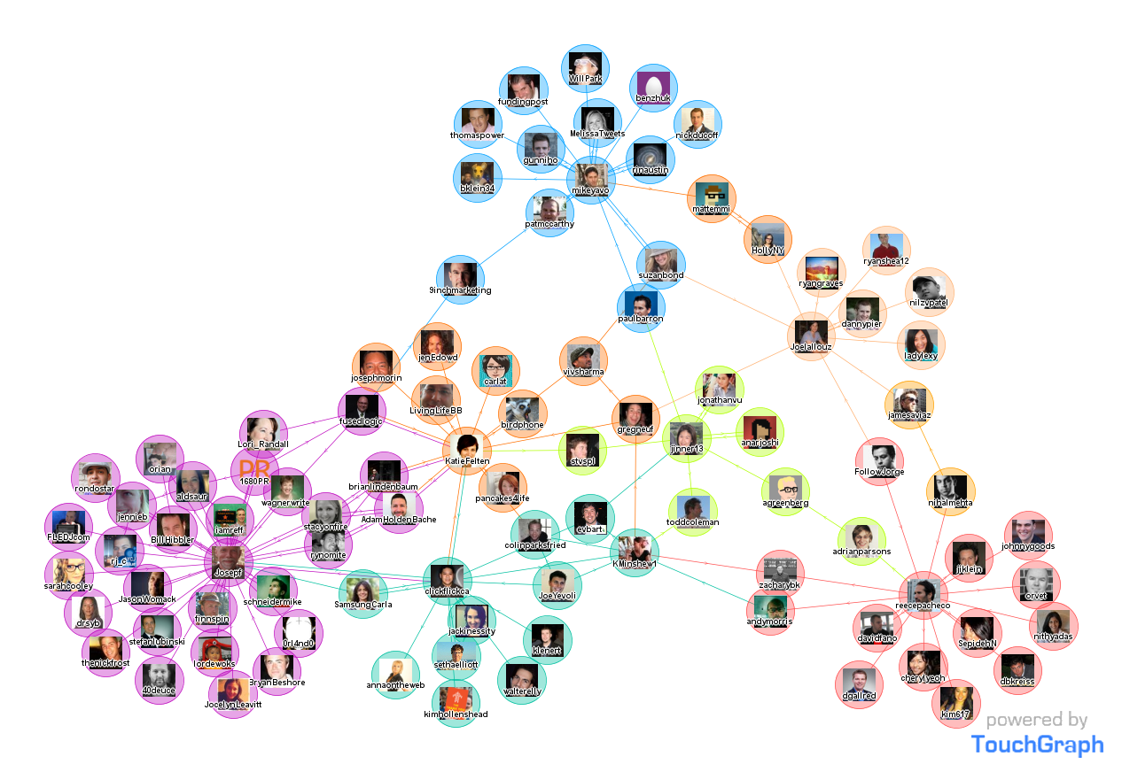
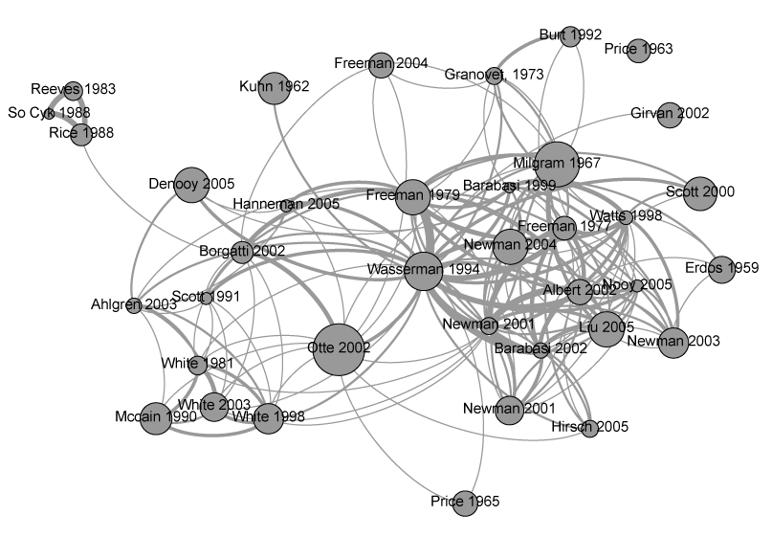
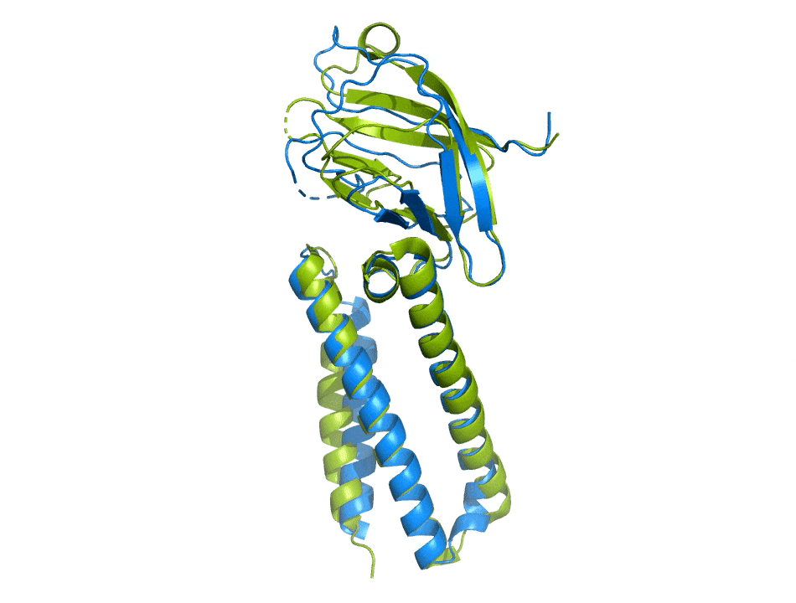
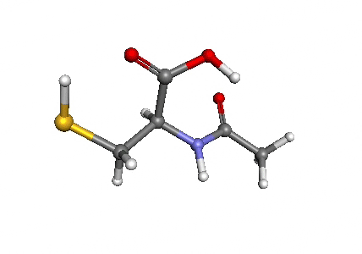
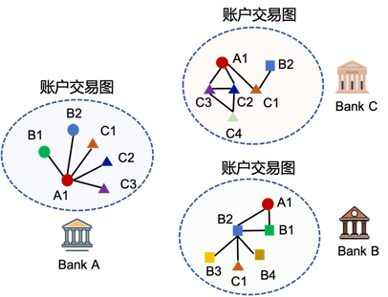
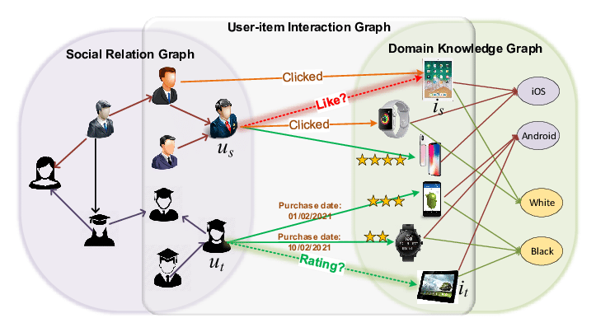
图结构无处不在
社交网络
引用网络
分子/蛋白质图
金融网络
推荐系统

Slide 4
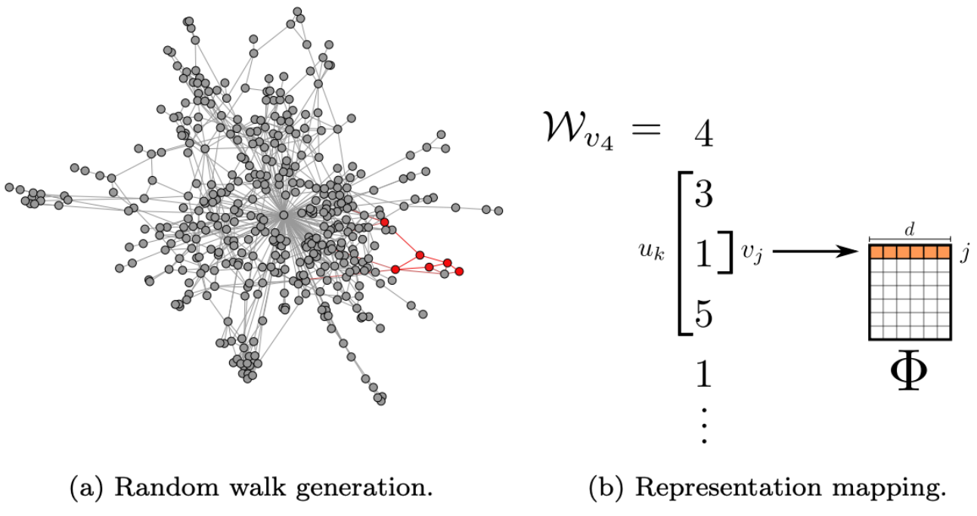
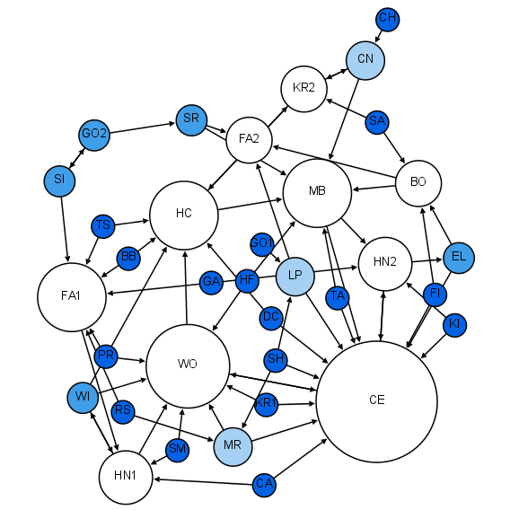
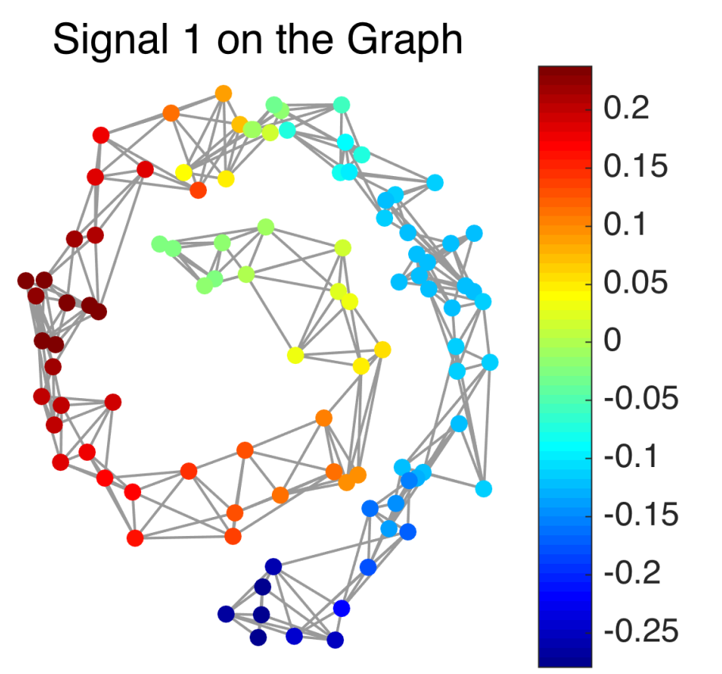
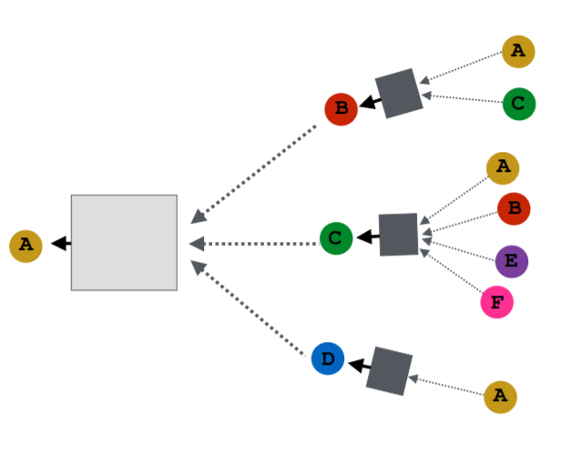
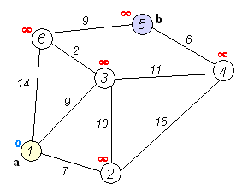

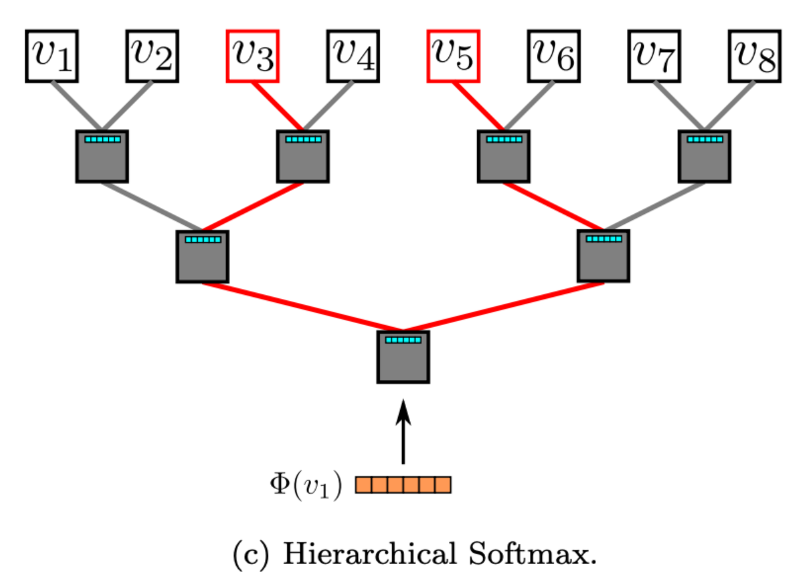
图机器学习发展历史
图论
Euler 1736
图算法、图挖掘
Dijkstra1956
图信号处理
Shuman 2013
网络科学
Barabasi 2002
网络科学
DeepWalk算法
图神经网络
哥尼斯堡七桥问题
图信号处理
Dijkstra算法
图嵌入
DeepWalk 2014
图神经网络
GCN2017

Slide 5
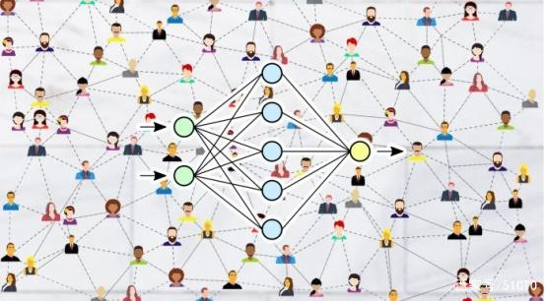
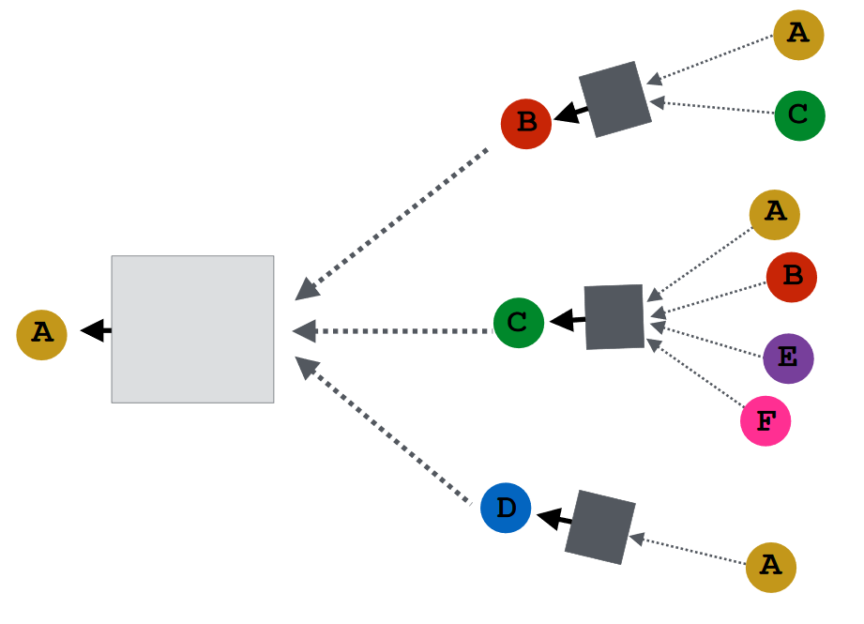
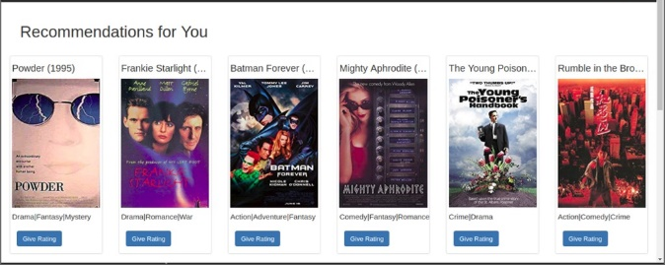
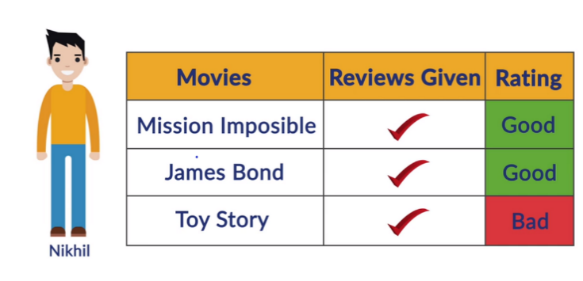
图机器学习
以社交网络为例
连接关系：用户之间的连接关系
预测、推荐任务
特征信息：用户的兴趣、年龄等特征
图神经网络
Source: What are graph neural networks? by Ben Dickson (https://bdtechtalks.com/2021/10/11/what-is-graph-neural-network/)

Slide 6
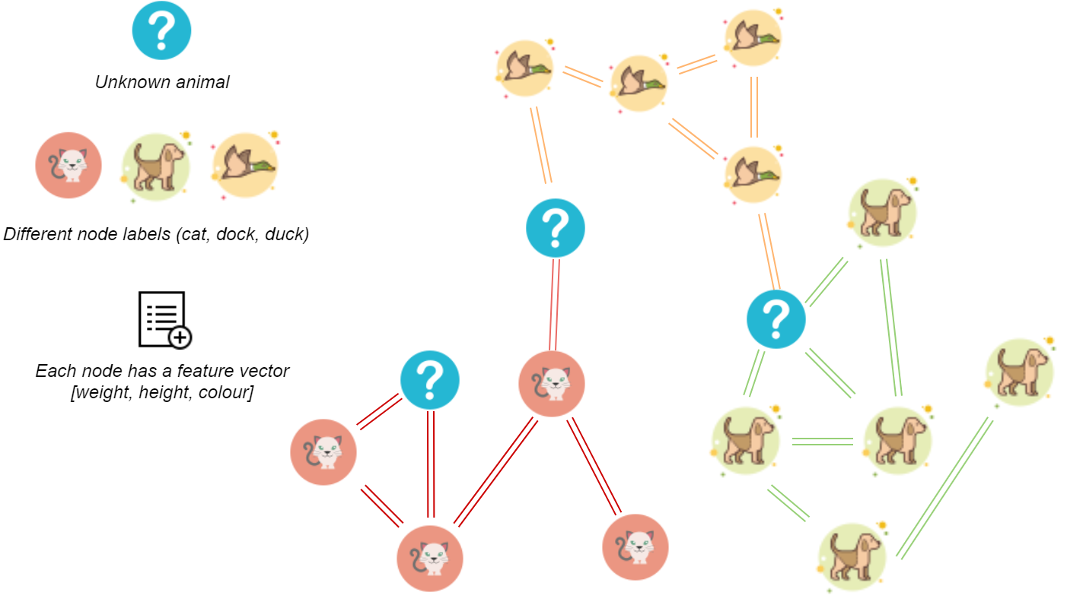
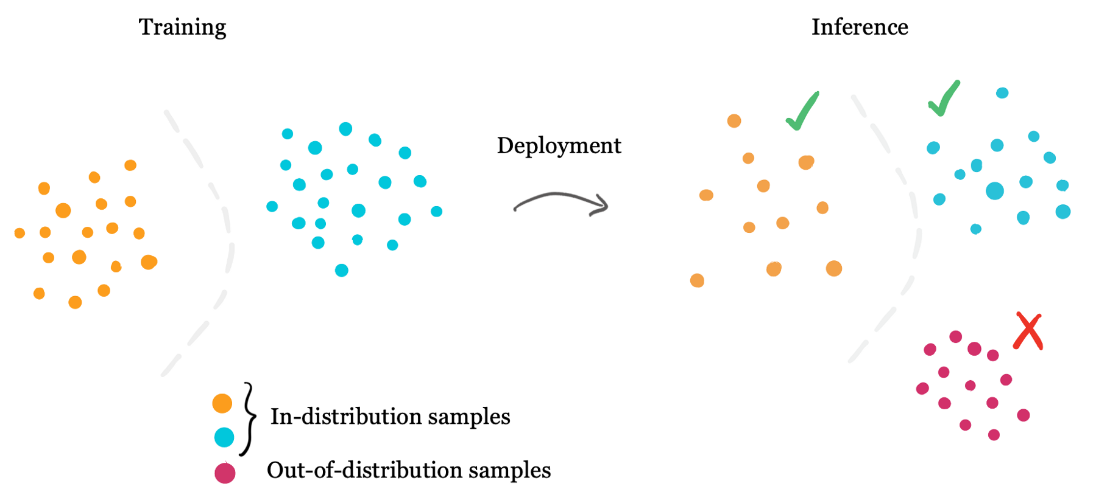
图机器学习与传统机器学习的区别
i.i.d假设 vs 关联假设
Source: Machine Learning Tasks on Graphs by Kacper Kubara

Slide 7
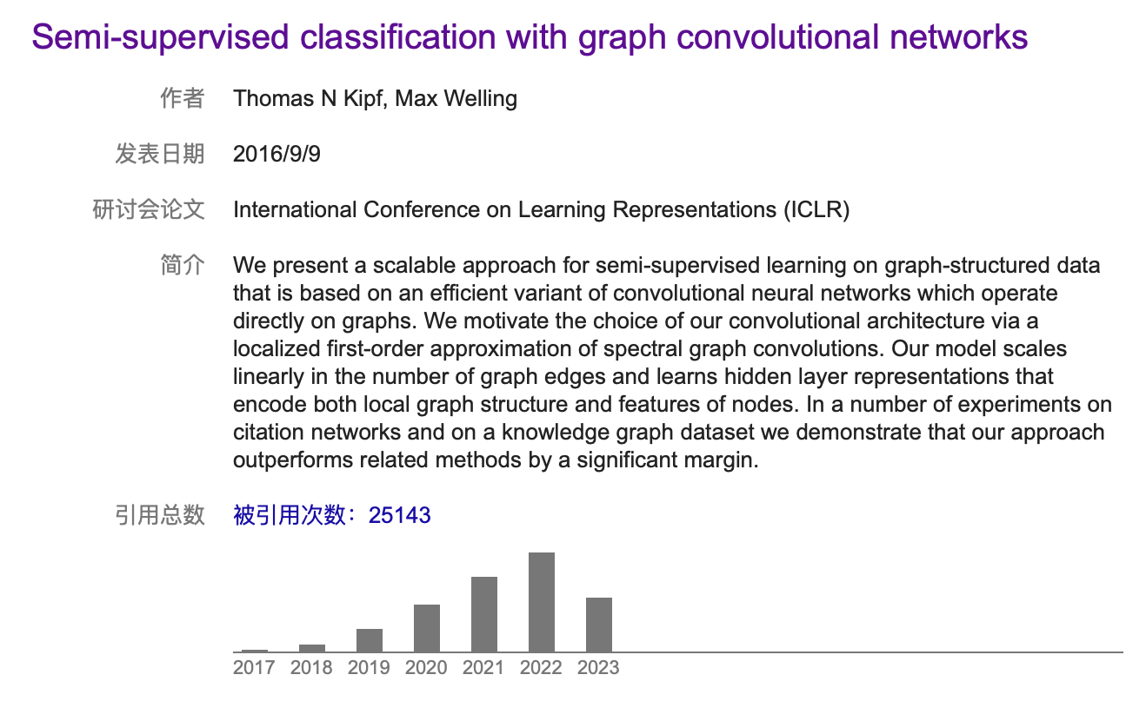
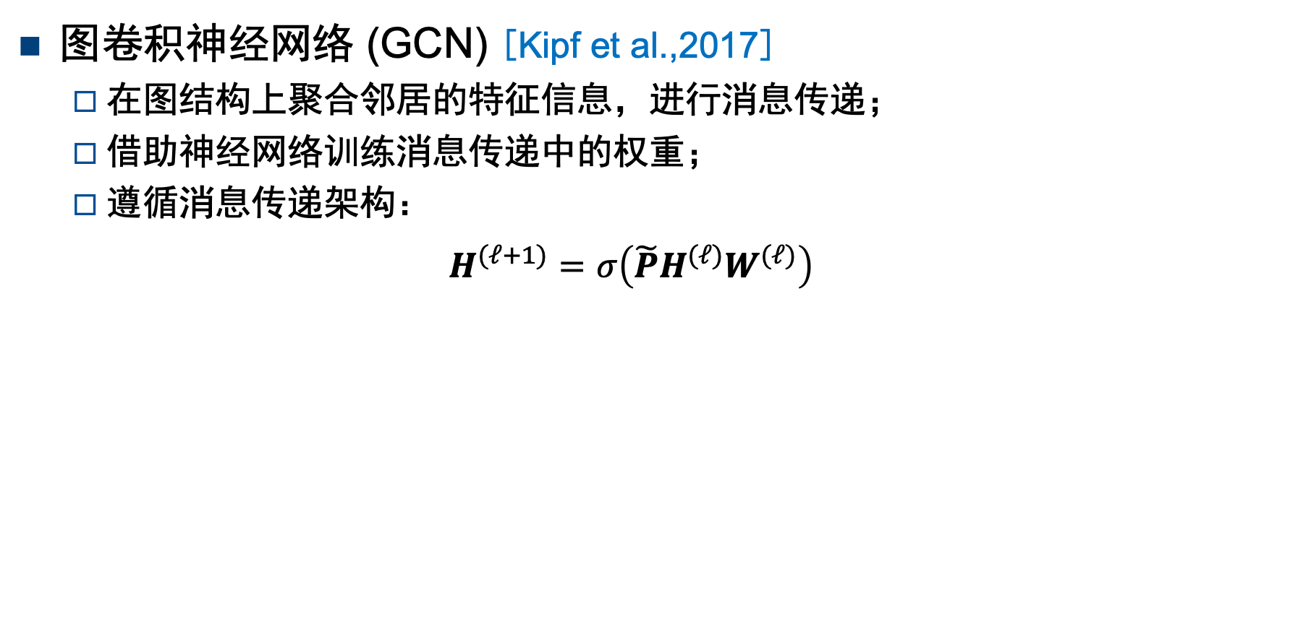
图神经网络
图卷积神经网络 (GCN) [Kipf et al.,2017]
在图结构上聚合邻居的特征信息，进行消息传递；
借助神经网络训练消息传递中的权重；
遵循消息传递架构：
$$H^{(ℓ+1)}=σ\left(\tilde{P}H^{(ℓ)}W^{(ℓ)}\right)$$

Slide 8
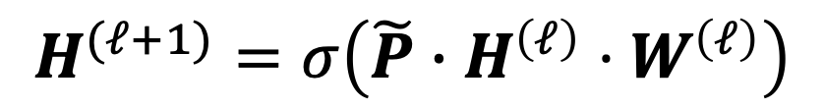
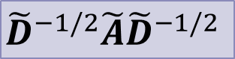
GCN消息消息传播框架
1
$$H^{(ℓ+1)}=σ\left(\tilde{P}∙H^{\left(ℓ\right)}⋅W^{\left(ℓ\right)}\right)$$
0
2
$${\tilde{D}}^{−1/2}\tilde{A}{\tilde{D}}^{−1/2}$$
上一层的表示结果
待学习权重矩阵
5
3
4
Node | Features1 | Features2 | Features3 | Features4 | Features5 | Features6
x₀ | 1 | 0 | 0 | 0 | 0 | 0
x₁ | 0 | 1 | 0 | 0 | 0 | 0
x₂ | 0 | 0 | 1 | 0 | 0 | 0
x₃ | 0 | 0 | 0 | 1 | 0 | 0
x₄ | 0 | 0 | 0 | 0 | 1 | 0
x₅ | 0 | 0 | 0 | 0 | 0 | 1
x₀
Sum | 0 | 1 | 1 | 1 | 0 | 0
Self-loop | 1 | 1 | 1 | 1 | 0 | 0
Symmetry | 1/$\sqrt{4}$ $\sqrt{4}$ | 1/ $\sqrt{4}$ $\sqrt{3}$ | 1/ $\sqrt{4}$ $\sqrt{5}$ | 1/ $\sqrt{4}$ $\sqrt{2}$ | 0 | 0

Slide 9

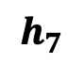
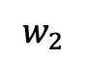
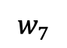
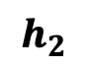
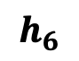
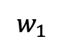
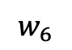
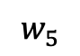
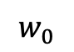
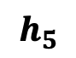
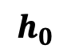
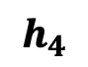
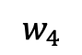
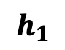
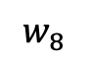
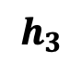
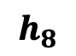
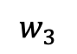
GCN与CNN
CNN也是一种图卷积神经网络(GCN)：
聚合周围八个邻居节点和自身的特征信息
$$h_{1}$$
$$h_{2}$$
$$h_{3}$$
$$w_{1}$$
$$w_{0}$$
$$w_{2}$$
$$w_{3}$$
$$h_{8}$$
$$w_{8}$$
$$h_{0}$$
$$w_{4}$$
$$h_{4}$$
$$w_{7}$$
$$w_{5}$$
$$w_{6}$$
$$h_{7}$$
$$h_{6}$$
$$h_{5}$$
Source: http://deeplearning.stanford.edu/tutorial/supervised/FeatureExtractionUsingConvolution/

Slide 10
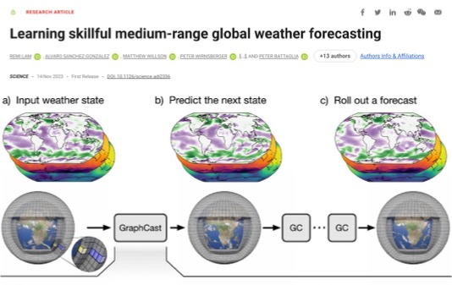
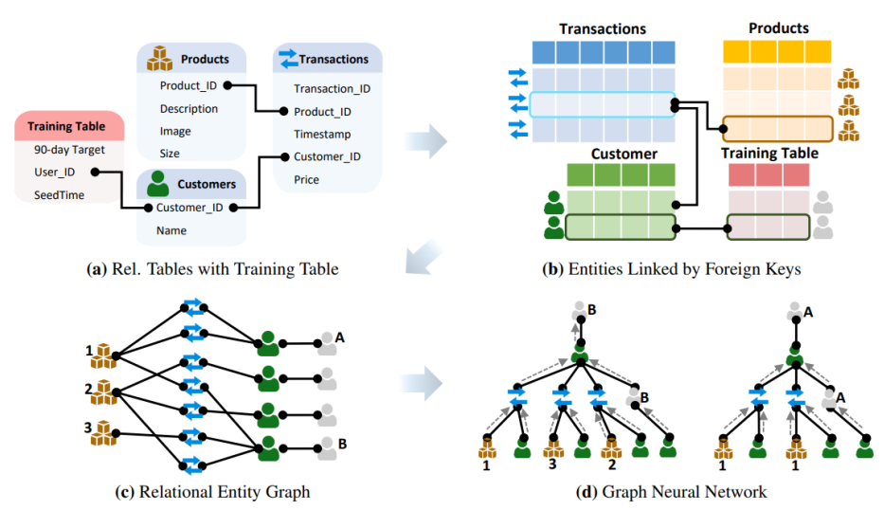
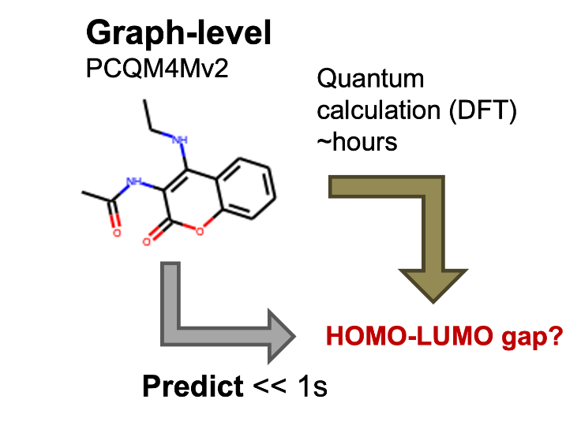
图机器学习的应用
天气预测
药物研发
数据库学习
DeepMind提出GraphCast: 1分钟高精度预测10天全球天气. [Science’2023]
PCQM4Mv2: 利用GNN进行大规模分子性质预测. [KDD Cup’2021, NeurIPS’2022]
利用GNN学习数据库多表关系并进行预测.

Slide 11
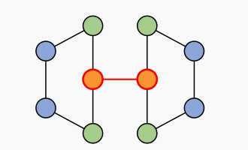
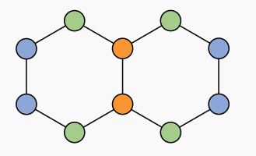
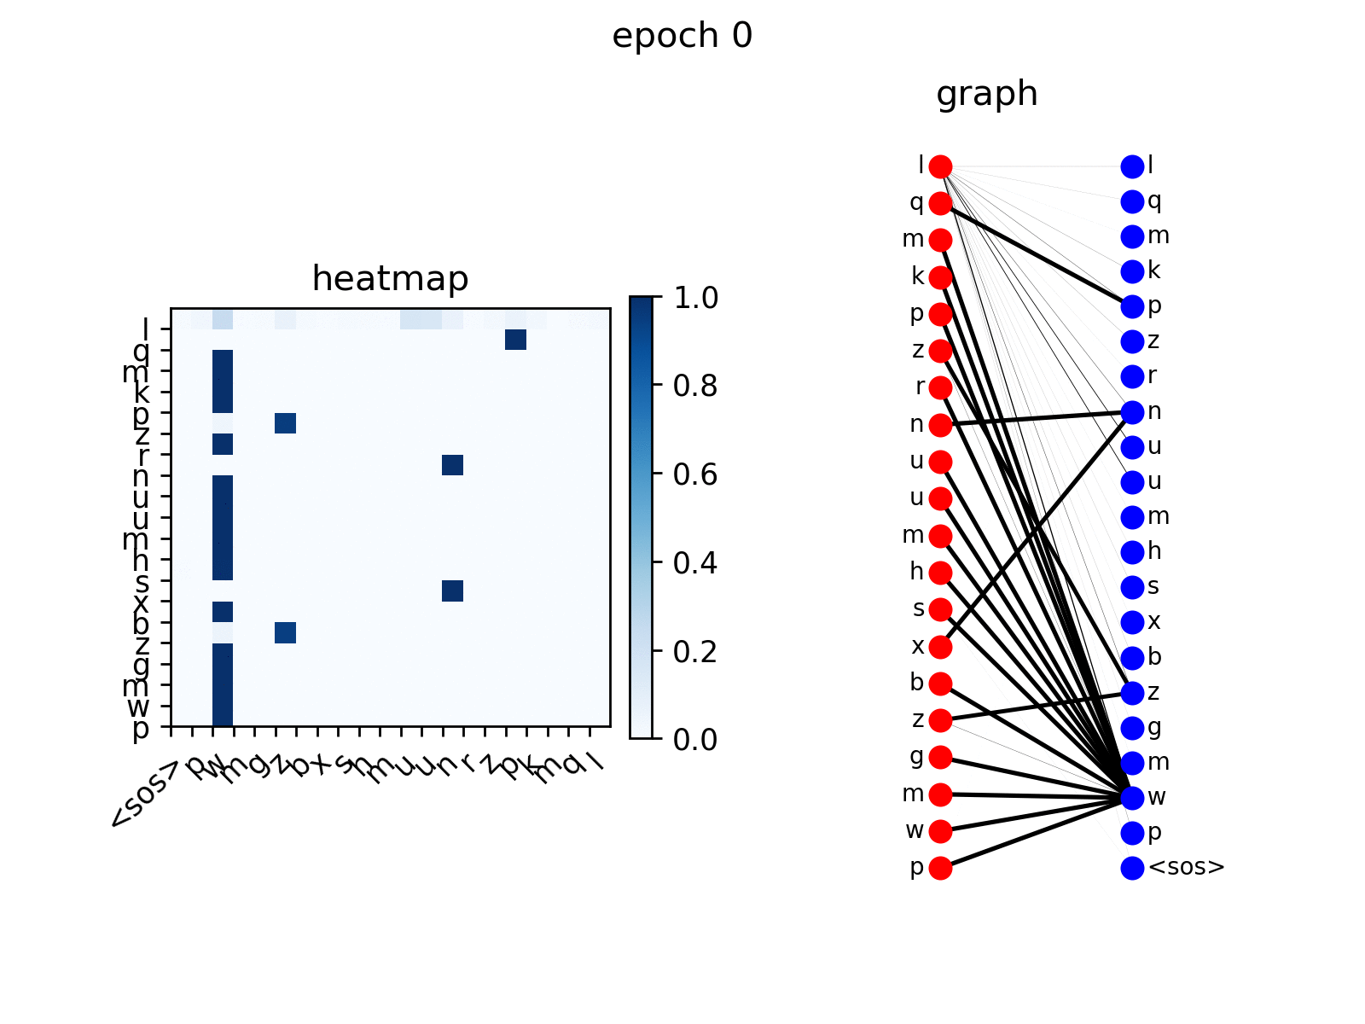
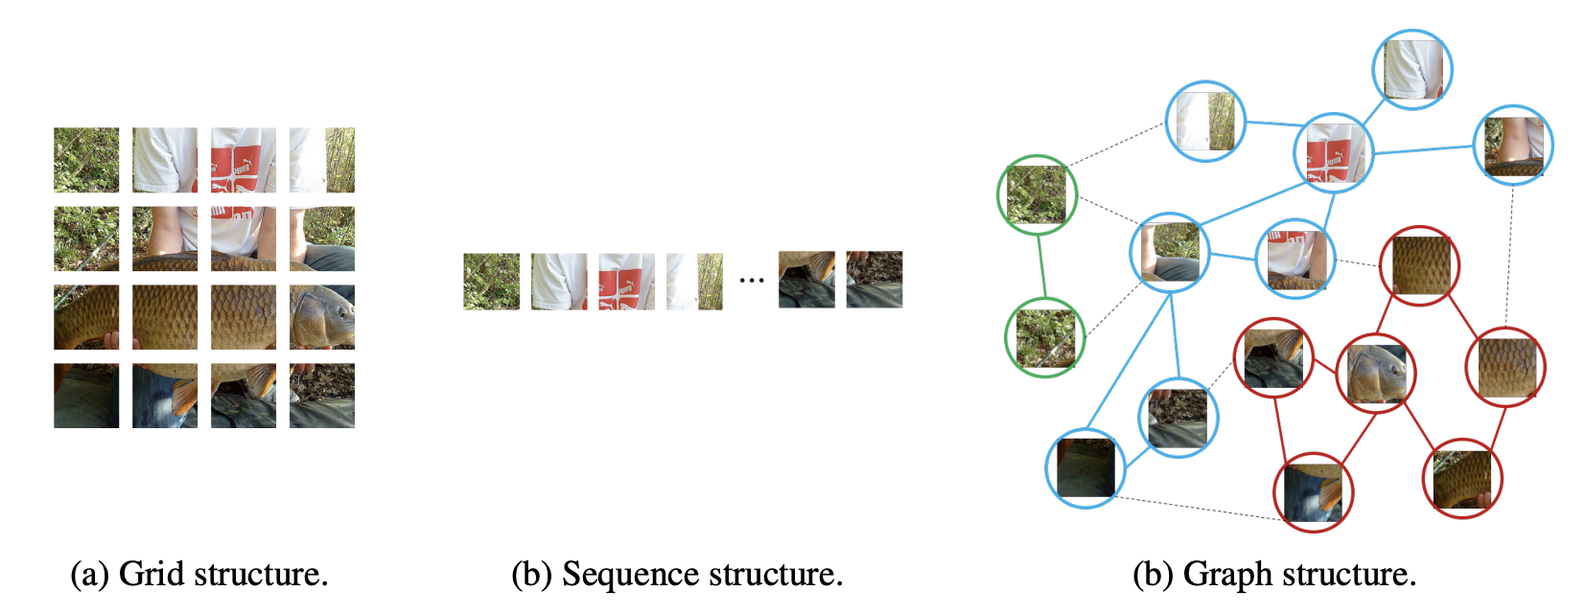
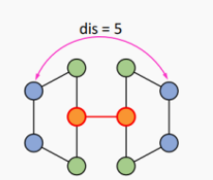
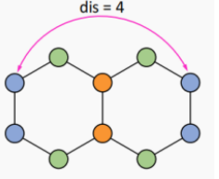
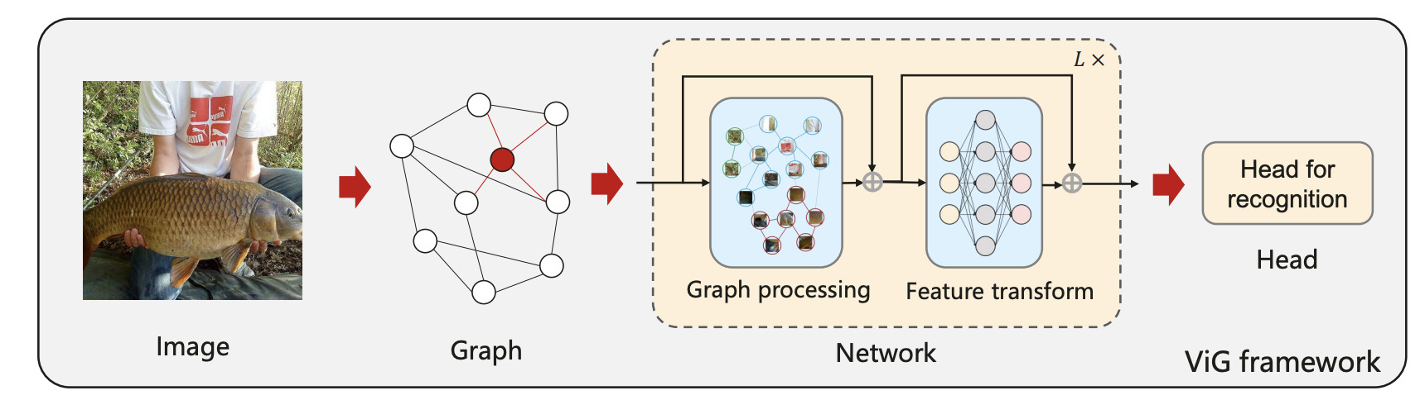
图机器学习的应用
双连通判别问题
GNN与图算法
GNN+ Transformer
GNN+CV
推荐系统中的大部分数据适合使用GNN. [ICLR’2023杰出论文奖]
Transformer是一种图神经网络^{[1,2]}.
Vision GNN使用图神经网络作为CV的Backbone [NeurIPS’2022].
[1] https://graphdeeplearning.github.io/files/transformers-are-gnns-slides.pdf
[2] https://docs.dgl.ai/en/latest/tutorials/models/4_old_wines/7_transformer.html

Slide 12
报告提纲
图学习历史与应用
图学习近期工作
总结与展望

Slide 13
图机器学习近期工作
谱域异构图学习
WWW24 (Oral)
图谱Transformers
KDD24
图大模型攻防
NeurIPS24
图机器学习
谱自监督学习
ICLR24 (Spotlight)
几何图机器学习
ICML24 (Oral)

Slide 14







谱域图神经网络-图滤波器
对特征$x$，拉普拉斯矩阵$L$，图滤波器$h(L)$定义为
如何设计$h(L)$ ?
特征值分解复杂度过高
使用多项式近似图滤波器
$$y=h\left(L\right)x={Uh\left(Λ\right)U}^{T}x$$
$$=U diag\left[h\left(λ_{1}\right),…,h\left(λ_{n}\right)\right] U^{T}x$$
3. Inverse Graph Fourier Transform
2. Filtering
1. Graph Fourier Transform
$${Uh\left(Λ\right)U}^{T}x$$
$${h(Λ)U}^{T}x$$
$$U^{T}x$$
$$y≈{U\left(\begin{matrix}\sum_{k=0}^{K}{w_{k}{λ_{1}}^{k}} & ⋯ & 0 \\ ⋮ & ⋱ & ⋮ \\ 0 & ⋯ & \sum_{k=0}^{K}{w_{k}{λ_{n}}^{k}}\end{matrix}\right)U}^{T}x=\sum_{k=0}^{K}{w_{k}L^{k}x}$$
$$y=U\left(\begin{matrix}h(λ_{1}) & ⋯ & 0 \\ ⋮ & ⋱ & ⋮ \\ 0 & ⋯ & h(λ_{n})\end{matrix}\right)U^{T}x$$

Slide 15



谱域图神经网络
从谱域视角改进图神经网络表达能力
BernNet [NeurIPS’21]：基于伯恩斯坦基近似滤波器，保证近似合理性
ChebNetII [NeurIPS’22, Oral]：使用切比雪夫插值提升切比雪夫基效果
OptBasis [ICML’23]：基于three-term recurrence，学习最优多项式基
BernNet
ChebNetII
OPTBasis
最佳收敛速率
Mingguo He, Zhewei Wei* et al. Bernnet: Learning Arbitrary Graph Spectral Filters via Bernstein Approximation [NeurIPS’21]
Mingguo He, Zhewei Wei* et al. Convolution Neural Networks on Graphs with Chebyshev Approximation, Revisited [NeurIPS’22, Oral]
Yuhe Guo, Zhewei Wei*. Graph Neural Networks with Learnable and Optimal Polynomial Bases [ICML’23]

Slide 16
谱域图神经网络-最新进展
以上工作局限性：
仅聚焦有监督场景，无监督任务上应用受限
仅聚焦图神经网络传统架构，与先进架构结合探索较少
仅聚焦同构图，异构图上图滤波器定义
谱域图神经网络最新进展
PolyGCL [ICLR’24, Spotlight]：基于谱域的无监督图神经网络设计，克服谱域图神经网络在无监督任务的应用难点
PolyFormer [KDD’24]：具有谱域解释的图transformer的设计，可扩展同时实现节点级滤波器
PSHGCN [WWW’24,Oral]：定义异构图上的图滤波器，摆脱异构图神经网络对手动定义meta-path的依赖
Jingyu Chen, Zhewei Wei* et al. PolyGCL: Graph Contrastive Learning via Learnable Spectral Polynomial Filters. [ICLR’24 Spotlight]
Jiahong Ma, Zhewei Wei* et al. PolyFormer: Scalable Node-wise Filters via Polynomial Graph Transformer. [KDD’24]
Mingguo He, Zhewei Wei* et al. Spectral Heterogeneous Graph Convolutions via Positive Noncommutative Polynomials. [TheWebConf’24, Oral]

Slide 17
图机器学习近期工作
PolyGCL: Graph Contrastive Learning via Learnable Spectral Polynomial Filters (ICLR, 2024, Spotlight)
异构图学习
WWW24 (oral)
图Transformers
KDD24
图大模型攻防
NeurIPS24
Jingyu Chen, Runlin Lei, Zhewei Wei
图机器学习
图自监督学习
ICLR24 (Spotlight)
几何图机器学习
ICML 24 (Oral)

Slide 18






背景
图自监督学习
无需标签 $y$
只涉及图结构和属性信息: $A$ & $X$
输出：用于下游任务的表征 $Z$
核心机制：生成式 / 对比式
自监督如何学习多项式谱滤波器
有监督学习下的谱GNN
直接将谱GNN嵌入图对比学习
PolyGCL: Graph Contrastive Learning via Learnable Spectral Polynomial Filters. [ICLR’24 Spotlight]

Slide 19





PolyGCL框架
自监督图对比学习机制实现谱多项式滤波器的学习
编码器ChebNetII [He et al., 2022]: $Z=\frac{2}{K+1}\sum_{k=0}^{K}{w_{k}T_{k}\left(\hat{L}\right)X}$
解耦 低通 高通:
前缀和: $γ_{i}^{H}=∑_{j=0}^{i} γ_{j},i=1,…,K$
前缀差: $γ_{i}^{L}=γ_{0}−∑_{j=1}^{i} γ_{j},i=1,…,K$
初始化: $γ_{0}^{H}=γ_{0}^{L}=γ_{0}$
$$γ_{i}^{H}≤γ_{i+1}^{H},γ_{i}^{L}≥γ_{i+1}^{L}$$
$$Z_{L}=f_{θ}\left(∑_{k=0}^{K} w_{k}^{L}T_{k}(\overset{ˆ}{L})X\right),$$
$$Z_{H}=f_{θ}\left(∑_{k=0}^{K} w_{k}^{H}T_{k}(\overset{ˆ}{L})X\right)$$
多项式编码器
PolyGCL: Graph Contrastive Learning via Learnable Spectral Polynomial Filters. [ICLR’24 Spotlight]

Slide 20


实验结果
下游节点分类任务
Synthetic
Heterophilic $φ∈[−1,1]$ Homophilic
Homophilic
Real-world
Heterophilic
PolyGCL: Graph Contrastive Learning via Learnable Spectral Polynomial Filters. [ICLR’24 Spotlight]

Slide 21

实验结果
cSBM合成数据集实验
$Φ<0$, 异配图； $Φ>0$, 同配图
PolyGCL可以学习到合理的图滤波器
低通滤波器系数
学习得到滤波器形状
PolyGCL: Graph Contrastive Learning via Learnable Spectral Polynomial Filters. [ICLR’24 Spotlight]

Slide 22
图机器学习近期工作
PolyFormer: Scalable Node-wise Filters via Polynomial Graph Transformer (KDD, 2024)
异构图学习
WWW24 (oral)
图Transformers
KDD24
图大模型攻防
NeurIPS24
Jiahong Ma, Mingguo He, Zhewei Wei
图机器学习
图自监督学习
ICLR24 (spotlight)
几何图机器学习
ICML 24 (Oral)

Slide 23


PolyFormer
Transformers广泛用于解决图相关的问题
图级别任务
-图通常比较小
节点级任务
-图通常比较大
计算节点间注意力，复杂度为$O\left(N^{2}\right)$
领域 | 代表模型 | 目标 | 注意力计算 | 可扩展性
CV | ViT | Image | Patch | ✔
GNN | Graphormer | Graph | Node | ✔
 | - | Node | Node | ❌
 | - | Node | Node Token | ✔
PolyFormer: Scalable Node-wise Filters via Polynomial Graph Transformer. [KDD’24]

Slide 24


PolyFormer
基于节点自适应滤波的Graph Transformer
节点表征
节点Token
自适应系数
滤波器
Ma J, He M, Wei Z. PolyFormer: Scalable Node-wise Filters via Polynomial Graph Transformer. [KDD’2024]

Slide 25



PolyFormer
学习滤波器$⇒$节点自适应滤波
表：PolyAttn拟合任意形状滤波器的结果($R^{2}score/Error$)
Ma J, He M, Wei Z. PolyFormer: Scalable Node-wise Filters via Polynomial Graph Transformer. [KDD’2024]

Slide 26




PolyFormer
节点分类
$⇒$节点自适应滤波，表达能力强
表：真实数据集上的节点分类结果
图:在同配图(上)和异配图(下)上学到的滤波器
Ma J, He M, Wei Z. PolyFormer: Scalable Node-wise Filters via Polynomial Graph Transformer. [KDD’2024]

Slide 27




PolyFormer
节点分类
同/异配图$⇒$准确度
大图$⇒$可扩展性
大图上的结果
表：节点分类结果(Acc.)
Ma J, He M, Wei Z. PolyFormer: Scalable Node-wise Filters via Polynomial Graph Transformer. [KDD’24]

Slide 28
图机器学习近期工作
异构图学习
WWW24 (Oral)
Spectral Heterogeneous Graph Convolutions via Positive Noncommutative Polynomials
(WWW 2024, Oral)
图Transformers
KDD24
图过平滑
CIKM24
图机器学习
图自监督学习
ICLR24 (spotlight)
几何图机器学习
ICML 24 (Oral)
Mingguo He, Zhewei Wei, Shikun Feng, Zhengjie Huang, Weibin Li,
Yu Sun, Dianhai Yu

Slide 29







背景
异构图在我们的生活中无处不在
传统的meta-path methods依赖于手动定义的元路径
Academic network
Social network
Movie network
$$A_{1}A_{2}=$$
Heterogeneous graph
Meta-paths
Spectral Heterogeneous Graph Convolutions via Positive Noncommutative Polynomials. [TheWebConf’24, Oral]
Notes:
异构图广泛存在于我们的生活中，其具有多种节点类型和边类型。例如学术网络，节点分为作者、论文、会议等，边分为引用关系、发表关系等；社交网络节点分为用户、商品、服务等，边分为好友关系、购买关系等；电影网络节点分为观众、电影、影院等，边分为观影关系、放映关系等。
针对这些异构图，如何从谱域设计一个有效的异构图卷积？这是一个自然的问题，当前没有工作从谱域进行完成的讨论。

Slide 30




现有工作问题
如何在谱域上定义有效的异构图卷积？
现有的HGNN难以这些条件
Spectral-based GNNs learn arbitrary filters on
homogeneous graphs
Can learn arbitrary heterogenous graph filters
A generalized heterogeneous graph optimization problem
$$\min_{y}{f\left(y\right)=\min_{y}\left(1−α\right)y^{T}γ\left(A_{1},A_{2},…,A_{R}\right)y+α{\left\|y−x\right\|}_{2}^{2}}$$
Heterogenous filters have to be positive semidefinite
Spectral Heterogeneous Graph Convolutions via Positive Noncommutative Polynomials. [TheWebConf’24, Oral]
Notes:
根据谱域GNN在同构图上已有的研究工作，我们发现设计一个有效的谱域异构图卷积需要满足两个条件：
一、同构图上的谱域GNN理论上可以学习任意的图滤波器，如前面讲到的多项式近似操作。因此，异构图的图卷积也应该可以学习任意的异构图滤波器；
二、从图优化的角度，我们可以定义一个 generalized 优化问题，通过求解该问题，最终会得到异构图滤波器需要满足半正定约束。
现有HGNN都难以满足上面这两个看似简单的条件，
例如，该表格中的这些方法使用了一些多项式尝试近似异构图滤波器，但是它们仅仅是一些特例，不能够近似任意的多项式函数。
我们的目标是设计满足这两个条件的异构图卷积。

Slide 31



PSHGCN框架
使用positive noncommutative多项式来近似有效的异构图过滤器
Positive Spectral Heterogeneous Graph Convolutional Network
Sum of Squares^{[1]}
guarantees the filter $h$ is positive semidefinite
$$h\left(A_{1},A_{2},…,A_{R}\right)=\sum_{i}{g_{i}{\left(A_{1},A_{2},…,A_{R}\right)}^{T}g_{i}\left(A_{1},A_{2},…,A_{R}\right)}$$
[1] J William Helton. " positive" noncommutative polynomials are sums of squares. Annals of Mathematics, pages 675–694, 2002.
Spectral Heterogeneous Graph Convolutions via Positive Noncommutative Polynomials. [TheWebConf’24, Oral]
Notes:
我们提出使用positive noncommutative polynomials来近似异构图滤波器。
（click）该多项式具有sum of squares的形式，这一形式保障了最终的输出一点是半正定的，sum of squares与半正定输出互为充分必要条件，于2002年helton提出。
具体来说，在该滤波器中，A1,A2,…,AR代表不同关系对应的邻接矩阵，例如下图所示A1代表author与paper之间的write关系。 g_i代表任意的多元多项式，其中的系数可以通过梯度下降进行学习。
下图展示了PSHGCN是在academic 网络中的一个示例，首先我们根据不同的关系提取出对应的邻接矩阵，并进行正则处理，然后通过学习多项式g从而学习不同的异构图滤波器，基于该滤波器对节点的特征进行滤波，最后根据下游任务进行梯度回归进行训练。

Slide 32

实验结果
节点分类
Spectral Heterogeneous Graph Convolutions via Positive Noncommutative Polynomials. [TheWebConf’24, Oral]
Notes:
在实验部分，我们首先进行节点分类实验来评估PSHGCN的性能。与这些基线相比，PSHGCN在四个数据集上的表现均优于它们。

Slide 33


实验结果
链路预测
节点分类 ogbn-mag (1.9M nodes and 21.1M edges)
Spectral Heterogeneous Graph Convolutions via Positive Noncommutative Polynomials. [TheWebConf’24, Oral]
Notes:
然后，我们在两个数据集上进行了链接预测，PSHGCN 表现出最佳性能，证明了其在链接预测任务上的有效性。此外，我们在具有数百万个节点和边的大型图 ogbn-mag 上进行了节点分类，结果表明了 PSHGCN 的可扩展性。

Slide 34
图机器学习近期工作
异构图学习
WWW24 (oral)
Intruding with Words: Towards
Understanding Graph Injection
Attacks at the Text Level
(NeurIPS 2024)
图Transformers
KDD24
图大模型攻防
NeurIPS24
图机器学习
图自监督学习
ICLR24 (spotlight)
几何图机器学习
ICML 24 (Oral)
Runlin Lei, Yuwei Hu, Yuchen Ren, Zhewei Wei

Slide 35

背景
图插入攻击（GIA）
通过插入“有害”的结点，污染模型在目标数据集上的效果
相比图修改攻击，被认为是更贴近实际的攻击方法[1]
图插入攻击示意图[1]
[1] Qinkai Zheng, et al. Graph Robustness Benchmark: Benchmarking the Adversarial Robustness of Graph Machine Learning
Intruding with Words: Towards Understanding Graph Injection Attacks at the Text Level [NeurIPS’24]

Slide 36


背景
文本属性图（TAG）
大量存在于真实世界，如论文引用网络、社交网络等
然而对文本属性图，目前的图插入攻击：
插入结点特征依然在Embedding层面，无法对应可读文本
插入结点易被识别为异常样本 (离群)
插入结点可能存在特征结构异常（Sparsity）
Authors | Abstract | Keys
…… | …… | ……
…… | …… | ……
…… | …… | ……
Word Embedding
Text Attributes
GNN given shallow embedding
Intruding with Words: Towards Understanding Graph Injection Attacks at the Text Level [NeurIPS’24]

Slide 37

Text-level GIA 探索
提出问题
Text-level GIA如何设计？
Text-level GIA表现如何？（Performance & Unnoticeability & Text Interpretability）
ITGIA: 使用Inversion技术，将传统GIA得到的Continuous Embedding，直接反转回文本
VTGIA: 通过Prompt设计，直接诱导LLM生成有害文本
WTGIA: 对Binary Embedding，通过填词造文任务，生成有害文本
Intruding with Words: Towards Understanding Graph Injection Attacks at the Text Level [NeurIPS’24]

Slide 38


Text-level GIA 实验
ITGIA：文本不具有可读性，反转过程中精度损失大
VTGIA：生成文本通顺，但效果不佳
Intruding with Words: Towards Understanding Graph Injection Attacks at the Text Level [NeurIPS’24]
Notes:
附录部分有Perplexity PPL展示，可以更好的刻画可读性，此处省略。

Slide 39



Text-level GIA 实验
WTGIA：兼具攻击效果与可读性
较好还原embedding-level精度
生成文本较为通顺
更多可用词 (Sparsity Budget)， 更好的表现 (Performance)
存在攻击性能与可解释性的trade-off， 无法持续提升
Performance & Unnoticeability (上图) ✅
Performance & Text Interpretability (下图) ❌
Intruding with Words: Towards Understanding Graph Injection Attacks at the Text Level [NeurIPS’24]

Slide 40


防御方策略
使用多种Word-Embedding技术结合，在实际中可防御GIA
LLM-based Predictor是很强的防御baseline
Intruding with Words: Towards Understanding Graph Injection Attacks at the Text Level [NeurIPS’24]
Notes:
1）也说明，过去针对单一embedding的评估并不全面 2）中灰色部分，可以看作是两种面对WTGIA攻击时的防御效果。(w/o Nei)就是没有邻居zero-shot，w Nei是加入邻居但是图被攻击。 2）说明消息传播以外的框架实际上也应该在evaluate GIA时被考虑，特别是大模型出来了以后 如何解决这些防御方的手段，更好更合理地设计攻防策略会是值得研究的future direction

Slide 41
图机器学习近期工作
EquiPocket: an E(3)-Equivariant Geometric Graph Neural Network for Ligand Binding Site Prediction (ICML 2024, Oral)
异构图学习
WWW24 (oral)
图Transformers
KDD24
图大模型攻防
NeurIPS24
Yang Zhang, Zhewei Wei, Ye Yuan, Chongxuan Li, Wenbing Huang
图机器学习
图自监督学习
ICLR24 (spotlight)
几何图机器学习
ICML24 (Oral)

Slide 42


背景
大多数生物和药理过程涉及配体(药物)，与目标蛋白质结构上特定结合位点（右图中的蓝色区域）之间的相互作用。预测这些结合位点在药物发现中至关重要。
传统方法：速度慢、准确性不足且难以扩展。
现有深度学习方法：
难以表征不规则的蛋白质结构；
对旋转敏感；
不足以表征蛋白质表面；
无法应对蛋白质尺寸变化。
为了解决这些问题，我们提出了EquiPocket，一种用于结合位点预测的E(3)等变图神经网络。
EquiPocket: an E(3)-Equivariant Geometric Graph Neural Network for Ligand Binding Site Prediction. [ICML’2024 Oral]

Slide 43


EquiPocket框架
将结合位点预测视为节点分类任务。
该模型基于EGNN，可以实现空间中的旋转和平移等变性
Local Geometric Modeling Module: 提取蛋白质表面原子的局部几何信息。
Global Structure Modeling Module: 处理蛋白质整体的物理化学信息。
Surface Message Passing Module: 构建表面图聚合蛋白质表面几何和物理化学特征。
使用蛋白质表面原子的最终特征信息来预测潜在的口袋区域。
EquiPocket: an E(3)-Equivariant Geometric Graph Neural Network for Ligand Binding Site Prediction. [ICML’2024 Oral]

Slide 44

实验结果
EquiPocket-L: 仅包含local geometric modeling module.
EquiPocket-G: 仅包含contain the global structure modeling module.
EquiPocket-LG: 仅包含both the local geometric and global structure modeling modules.
EquiPocket: 包含所有module，获得SOTA表现
EquiPocket: an E(3)-Equivariant Geometric Graph Neural Network for Ligand Binding Site Prediction. [ICML’2024 Oral]

Slide 45


实验结果
(a) 针对大小各异的蛋白质不同方法表现 (b) 样例研究
EquiPocket: an E(3)-Equivariant Geometric Graph Neural Network for Ligand Binding Site Prediction. [ICML’2024 Oral]

Slide 46
总结与展望
Done：
谱域图神经网络：在同构图、异构图；自监督任务、全监督任务；消息传播架构、Transformer架构上的应用与探索
大模型与图攻防：结合大模型，探索更贴近现实场景的图攻击和防御算法
几何图机器学习：对结合位点进行高效准确预测的，E(3)等变图神经网络
TODO:
谱域图神经网络：节点分类以外任务中的应用尝试；scale-up至更大参数量模型的潜力探索；
大模型与图攻防：结合大模型对图攻防算法进行公平比较；真实场景下图攻防算法能力的进一步提升；
几何图机器学习：考虑口袋结构和亲和力、以及口袋柔性变化；考虑相互作用中不同尺度分子的交互，尺度的融合以及局部结构变化和长程依赖的统一

Slide 47





























团队成员和合作者
团队成员
Zhe Yuan
Hanzhi Wang
Yanping Zheng
Mingguo He
Jiajun Li
Tianjing Zeng
Fangrui Lv
Gengmo Zhou
Yuhe Guo
Jinjia Feng
Yang Zhang
Ruoqi Zhang
Xu Liu
Mingji Yang
Zhewei Wei
Haipeng Ding
Lu Yi
Runlin Lei
Guanyu Cui
Jingyu Chen
Jiahong Ma
Xiang Li
Jie Peng
Hanyan Yin
Dongxie Wen
Jiarui Ji
Yuwei Hu
Wenda Wang
Yuzhang Fei

Slide 48
谢谢! Q&A

